Slide 1

ERP管理系统
2022

Slide 2
ERP是Enterprise Resource Planning的简称。
ERP实现了企业内部资源和企业相关的外部资源的整合。通过软件把企业的人、财、物、产、供销及相应的物流、信息流、资金流、管理流、增值流等紧密地集成起来实现资源优化和共享。
ERP能显著的改善企业业务流程、提高企业核心竞争力。
ERP是什么

Slide 3
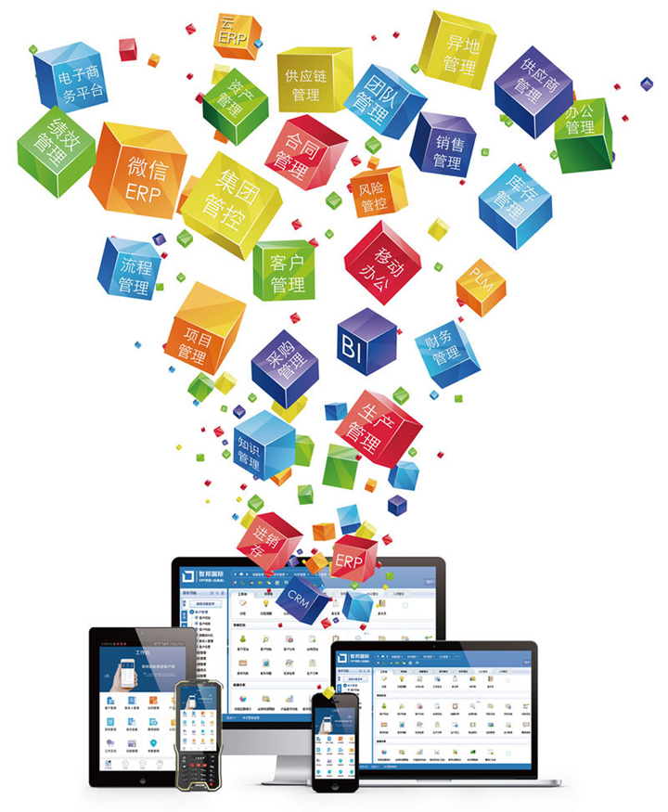
ERP的功能：
传统ERP的基础功能，如：采购、供应链管理、库存、制造、维护、订单管理、项目管理、物流、产品生命周期管理、风险管理、企业绩效管理 (EPM) 和人力资源/人力资本管理等。

Slide 4
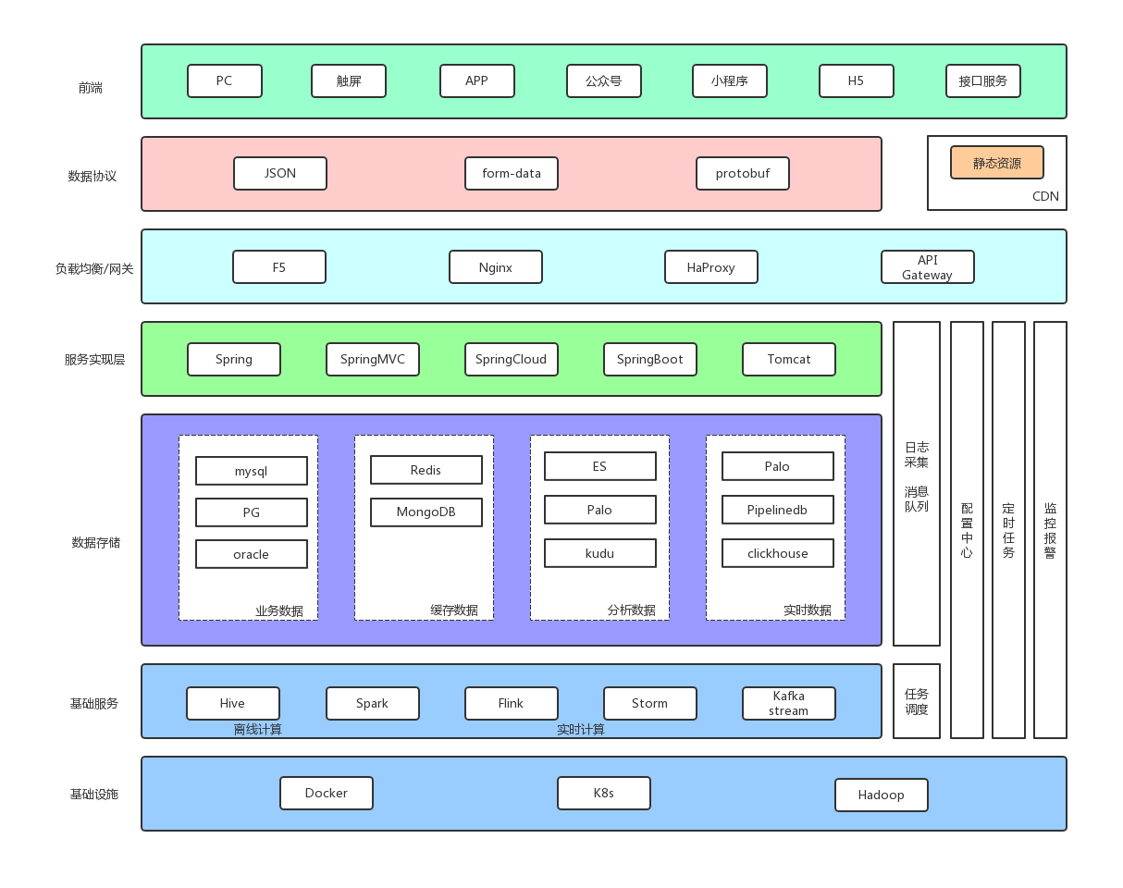
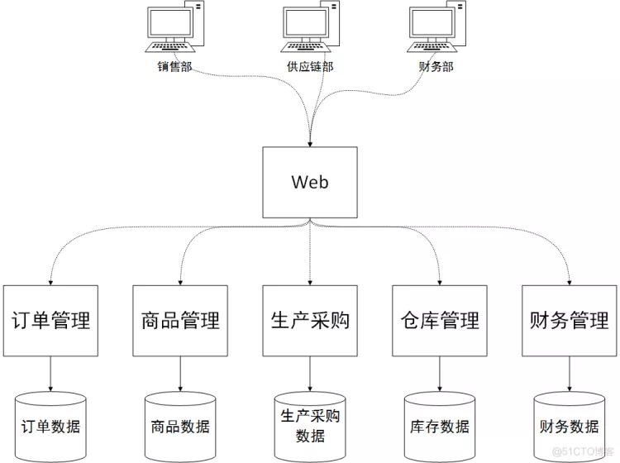
系统架构图
01
03

Slide 5
本次目标
+
+
+
+
商品管理
会员管理
商品售卖
后台管理

Slide 6
商品管理
商品 品类管理
不同的商品所属分类不一样，如： 衣物，饰品，上衣，风衣，裤子
商品列表管理
记录商品的基础信息， 如品类，名称，厂家，标签等
商品的属性管理
不同的商品对应的属性不一样，
如显示顺序等
商品的扩展信息（如库存）
库存数量，图文描述信息， 采购价，销售价等

Slide 7
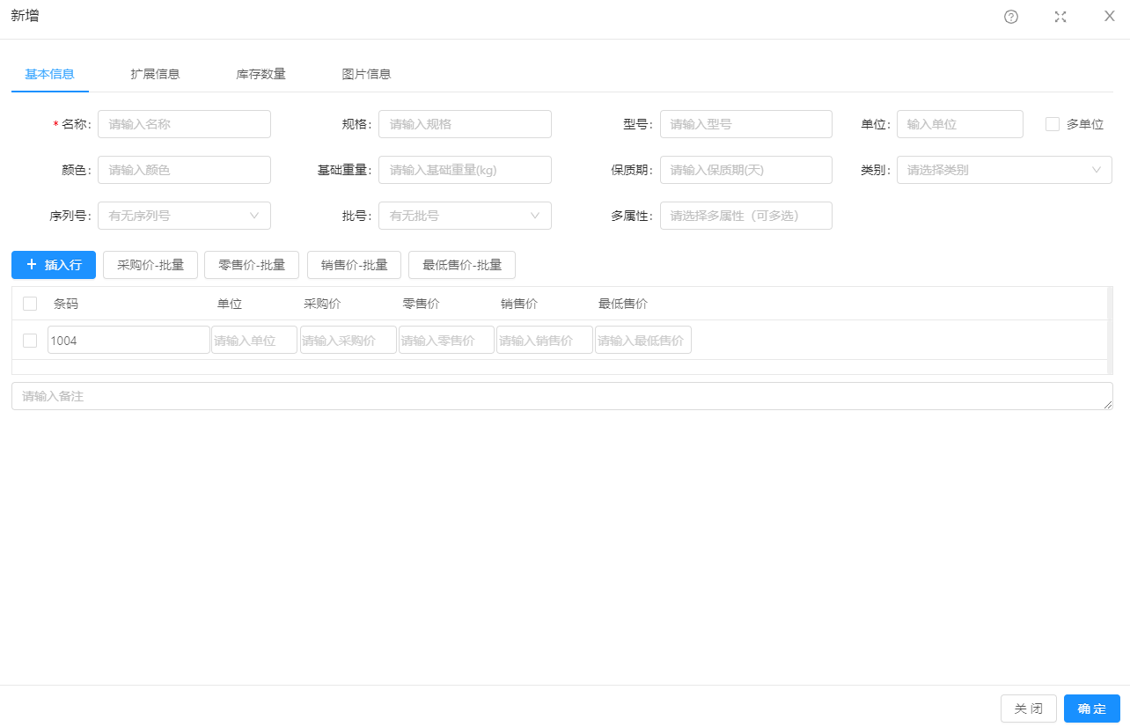
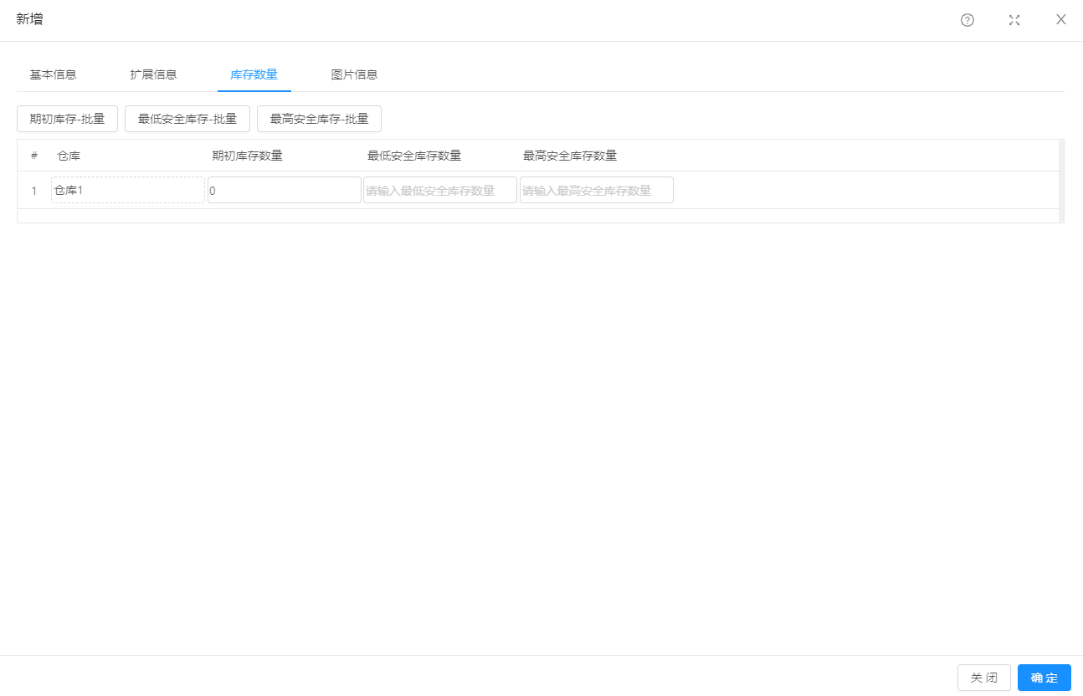
商品新增界面一览
THANK YOU

Slide 8
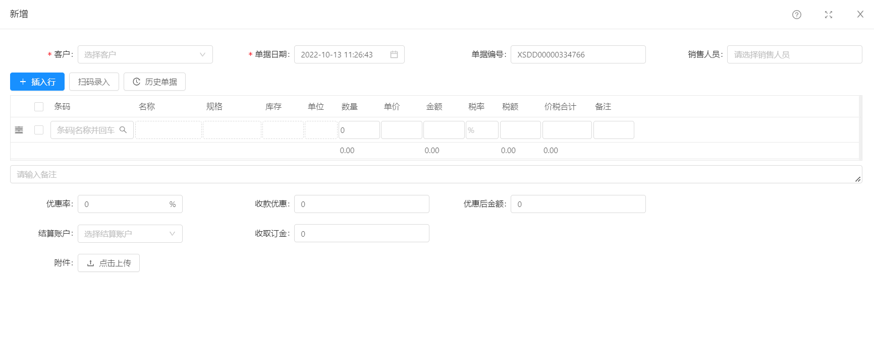
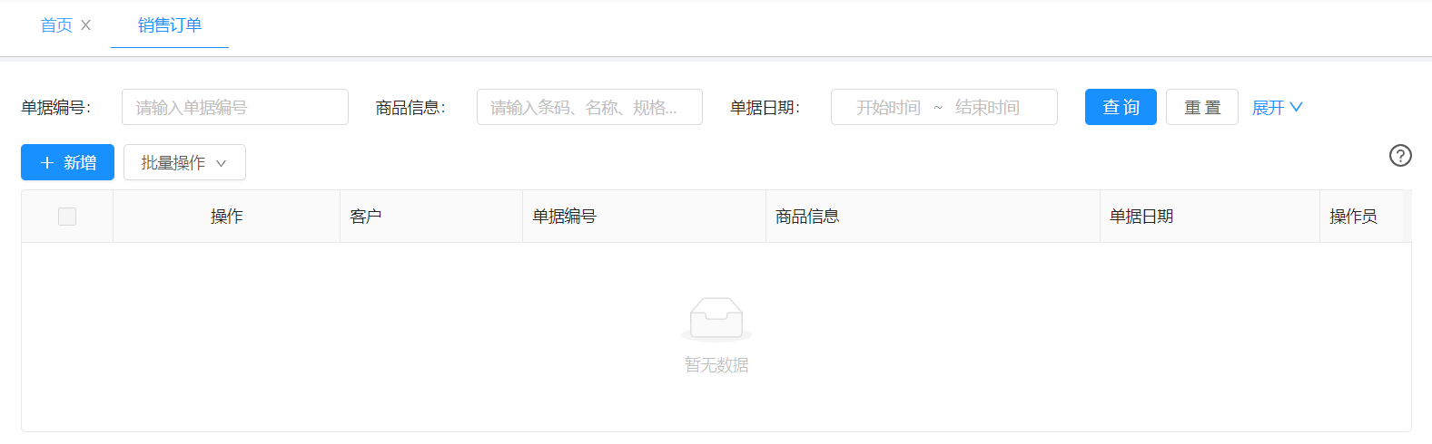
商品售卖
TEXT HEE

Slide 9
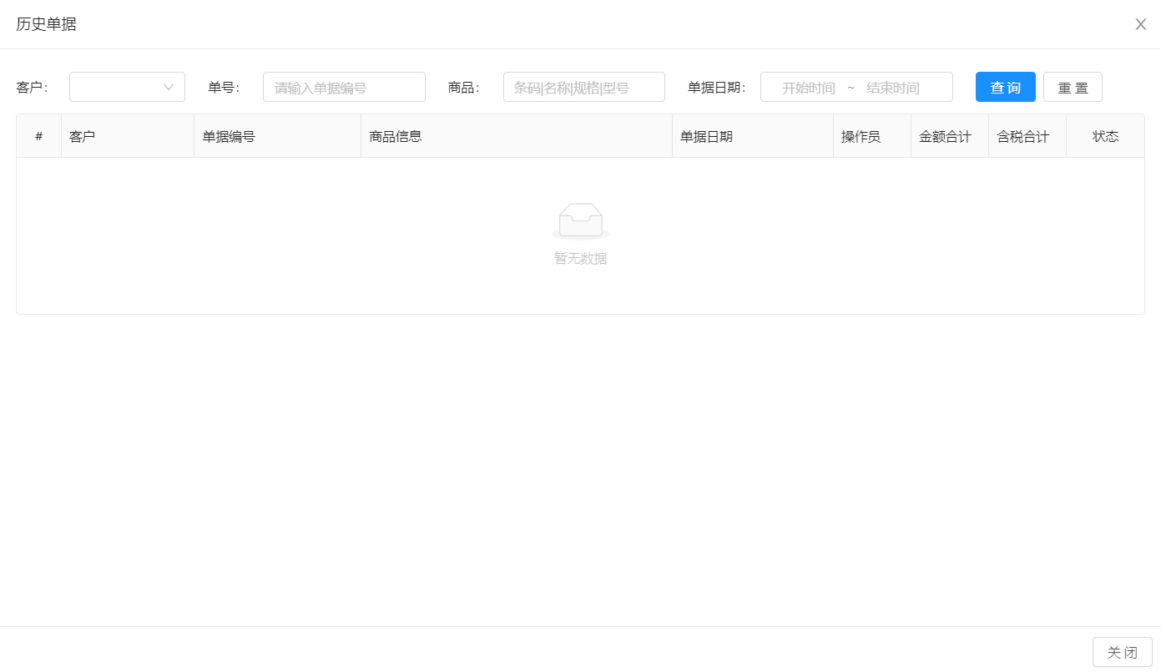
商品售卖-历史记录
TEXT HEE

Slide 10
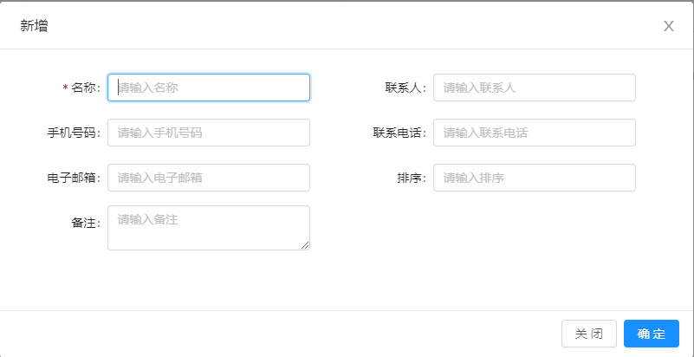
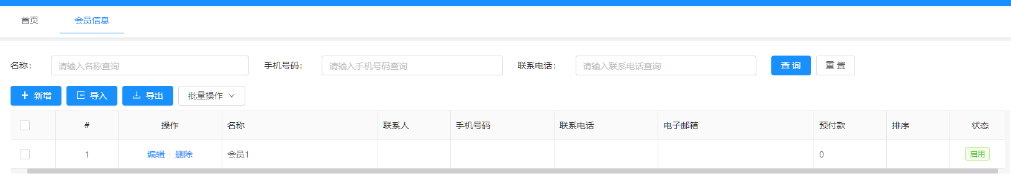
会员管理
TEXT HEE

Slide 11
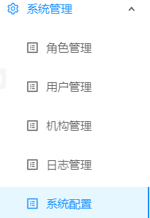
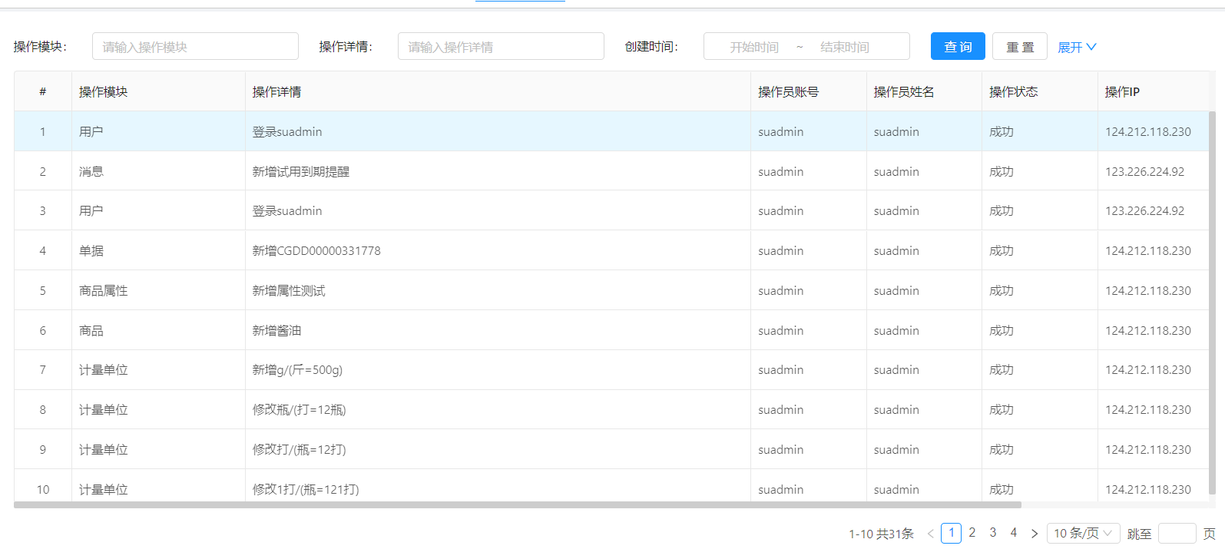
后台管理
日志管理一览
TEXT HEE

Slide 12
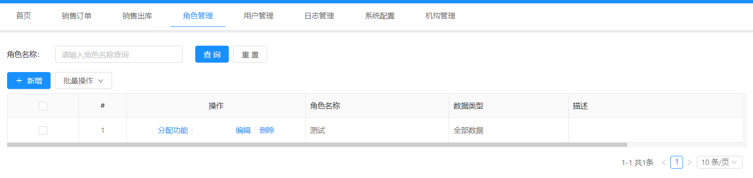
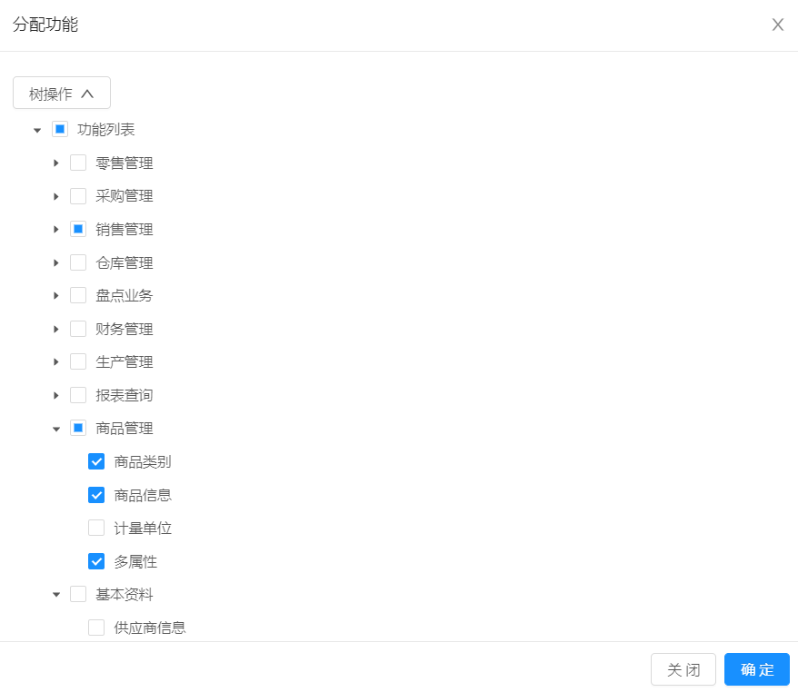
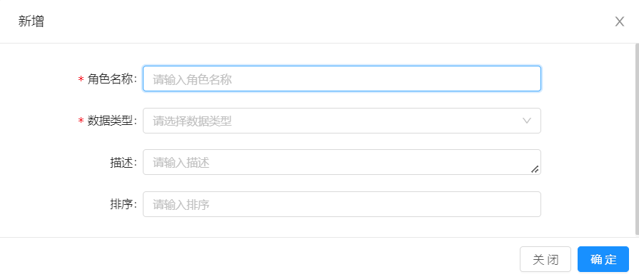
后台管理-权限管理

